Slide 1


EduSpace CLASSROOM Duplikasi dari Aplikasi Google Classroom
PRESENT BY KELOMPOK 7 SISTEM BASIS DATA

Slide 2






ANGGOTA KELOMPOK 7
Karina Angela Tobing
Bagus Sadewo
Kevin Simamora
211402035
211402041
211402068
Jessica Larasty
Paulus Simon H.S
Gery Jonathan
211402116
211402128
211402137

Slide 3
DEFENISI GOOGLE CLASSROOM
Aplikasi Google Classroom merupakan sebuah aplikasi yang menghubungkan antara pengajar dengan pelajar baik dari jenjang sekolah, kuliah, maupun kelas lainnya. Didalam aplikasi ini, pengajar dapat berinteraksi dengan pelajar baik didalam area sekolah, kampus, tempat les, maupun di luar daerah tersebut. Pengajar dapat membuat kelas, menambah mata pelajaran, membuat absen, membuat tugas ataupun kuis, menginput nilai ataupun feedback dan fasilitas lainnya yang dapat diakses oleh pelajar sesuai kode kelas yang diberikan oleh admin aplikasi ini.

Slide 4
EDUSPACE CLASSROOM
Aplikasi ini merupakan duplikasi dari aplikasi Google Classroom dan dibangun dengan menggunakan framework Laravel versi 8 dan database MySQL. Aplikasi website ini diperuntukkan bagi pengajar dan pelajar agar dapat mengakses pembelajaran dengan efektif, cepat, dan mudah.

Slide 5
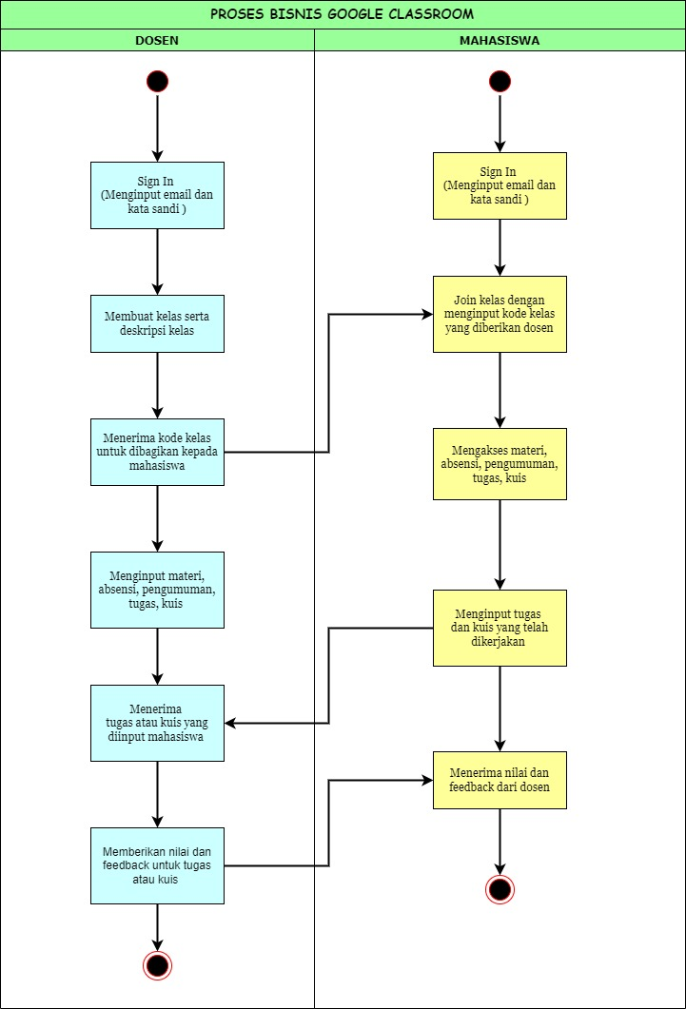
ALUR BISNIS

Slide 6
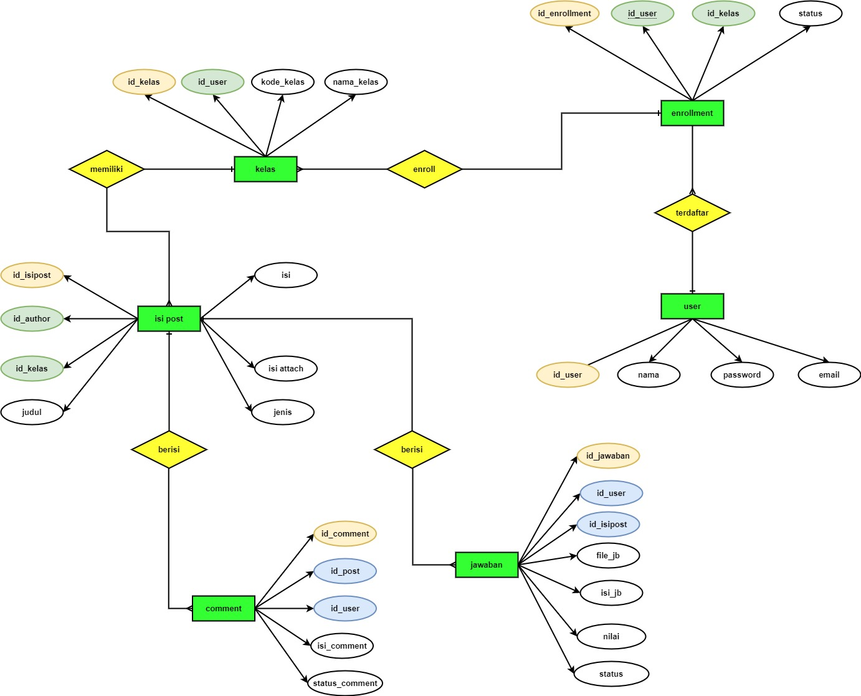
ENTITY RELATIONSHIP DIAGRAM (ERD)

Slide 7
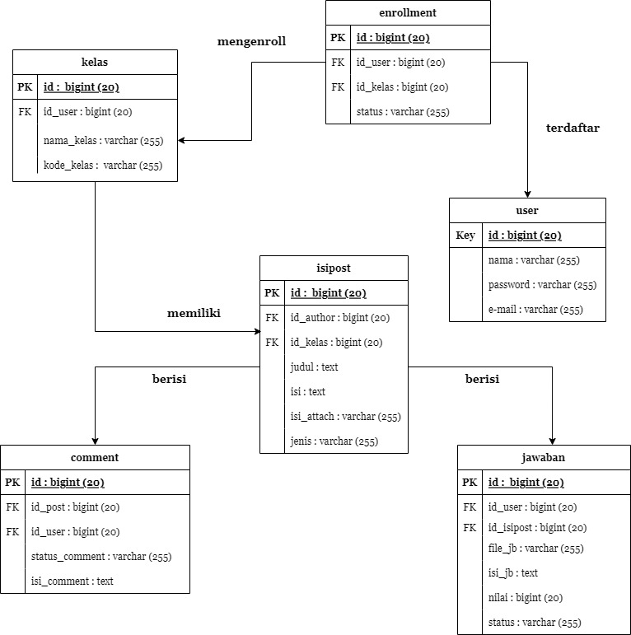
RELATIONAL DATABASE SCHEMA

Slide 8
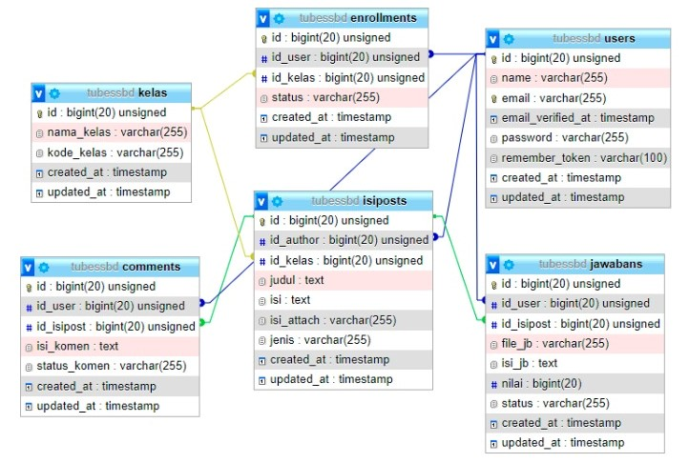
RELATIONAL RELATIONSHIP DIAGRAM (RRD)

Slide 9
FEATURES
Login
Register
Reset Password
Upload atau Download File
CRUD Post
CRUD Jawaban
CRUD Komentar

Slide 10
VIEW PAGES
Halaman Login
Halaman Register
Halaman Dashboard
Halaman Kelas (Forum)
Halaman Tugas Kelas
Halaman Anggota
Halaman Kumpul Tugas

Slide 11
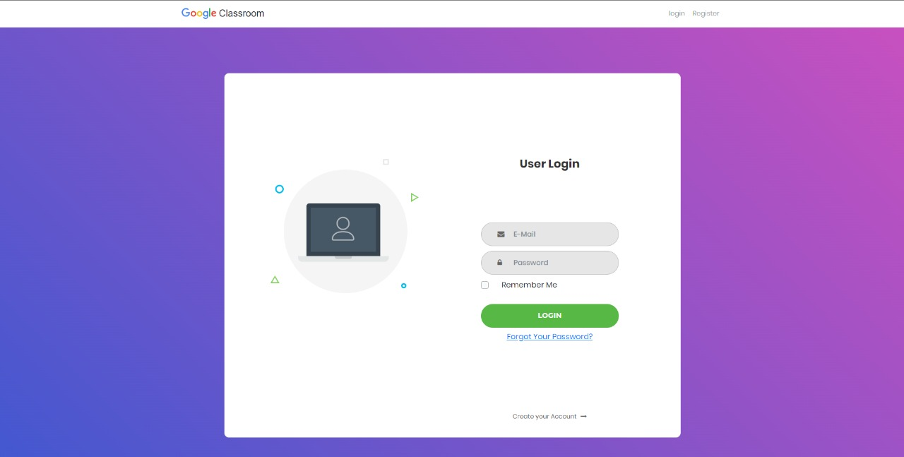
Halaman Login

Slide 12
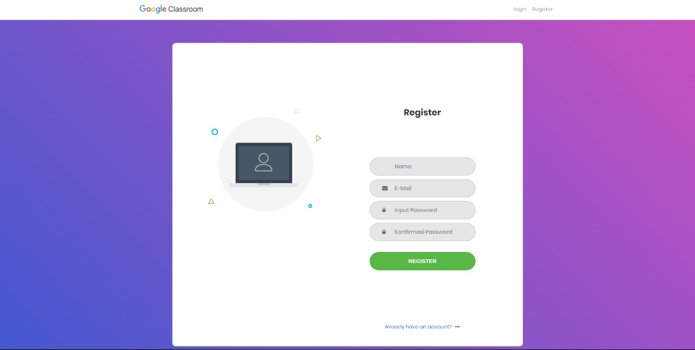
Halaman Register

Slide 13
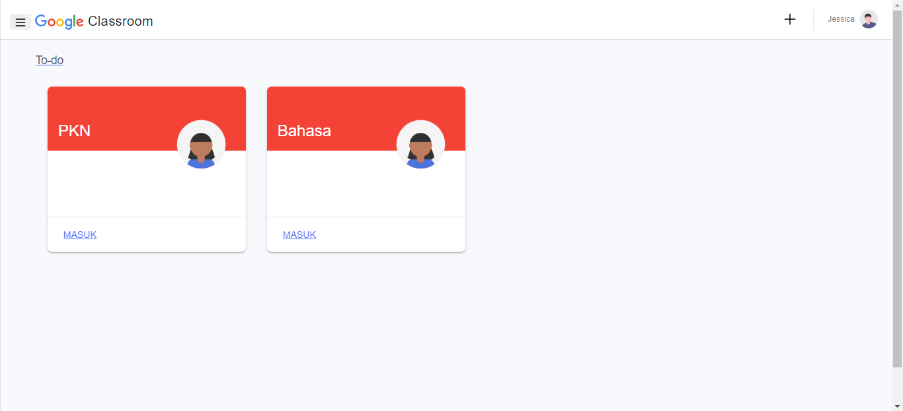
Halaman Utama (Dashboard)

Slide 14
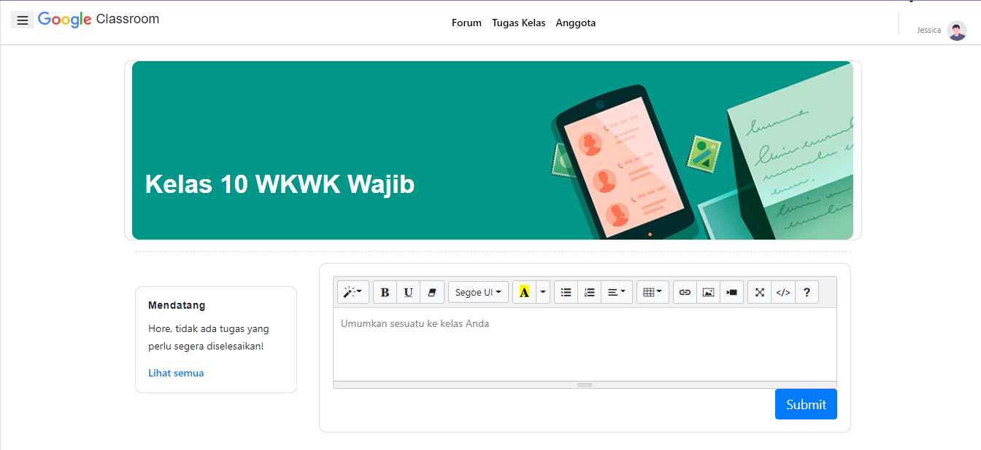
Halaman Kelas

Slide 15
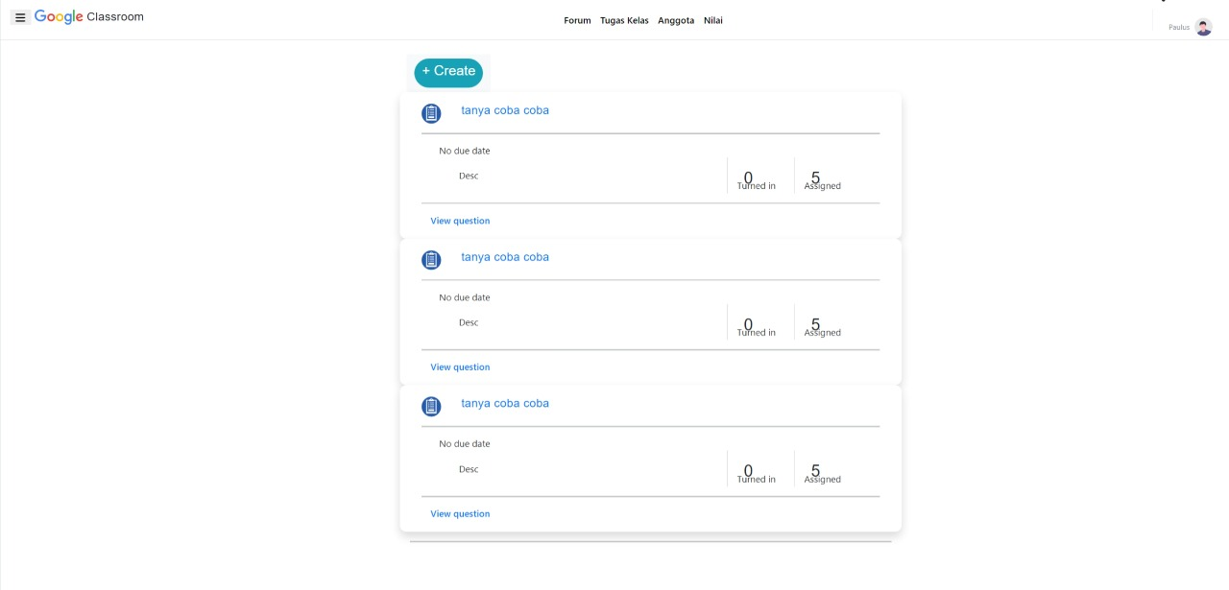
Halaman Tugas Kelas

Slide 16
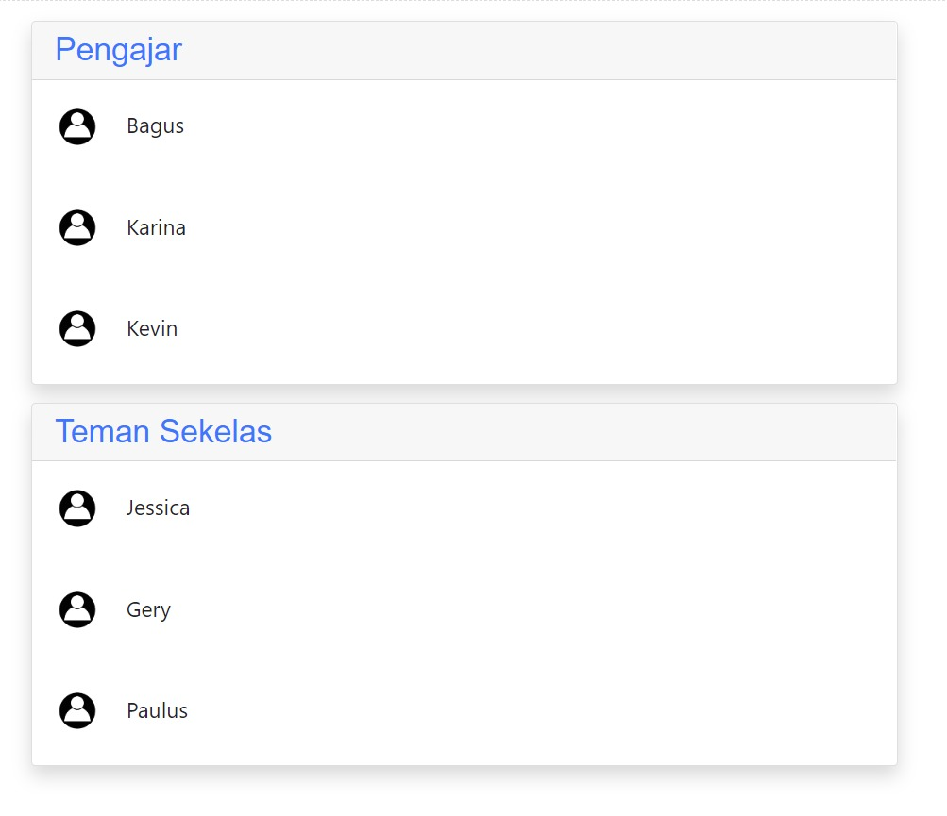
Halaman Anggota

Slide 17
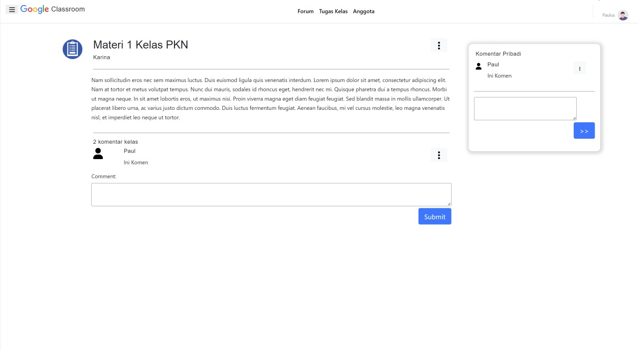
Halaman Kumpul Tugas

Slide 18
DATABASE
Tabel User
Tabel Enrollment
Tabel Kelas
Tabel Isi Post
Tabel Comment
Tabel Jawaban

Slide 19
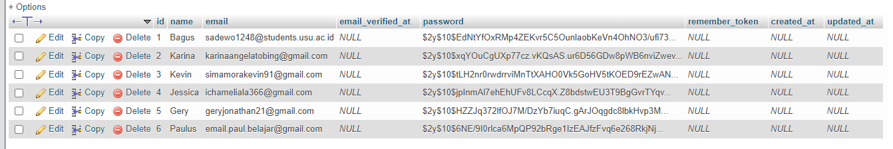
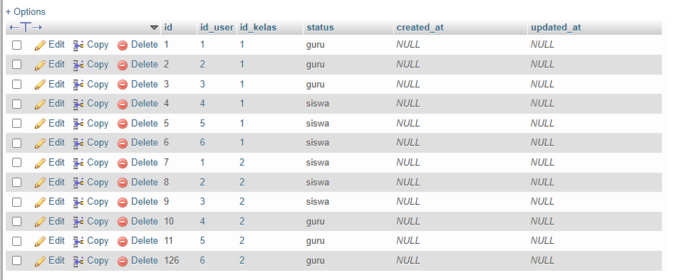
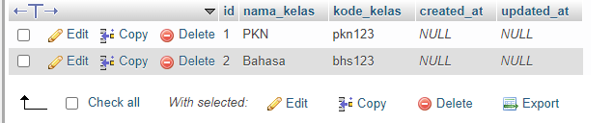
Tabel User
Tabel Enrollment
Tabel Kelas

Slide 20
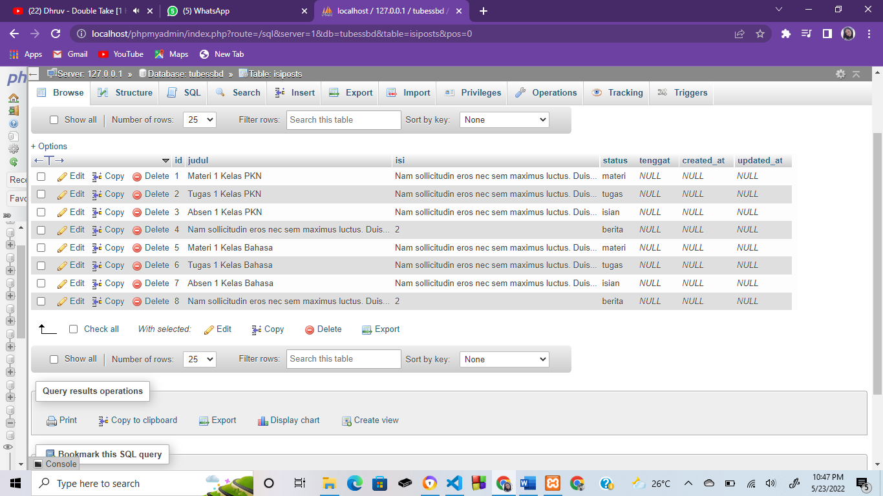
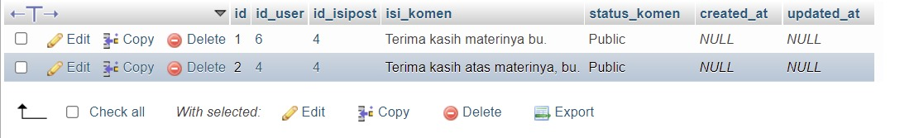
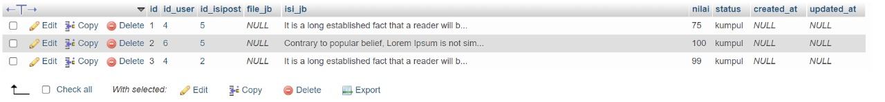
Tabel Isi Post
Tabel Comment
Tabel Jawaban

Slide 21
DEMO TIME!
APPLICATION DEMO

Slide 22
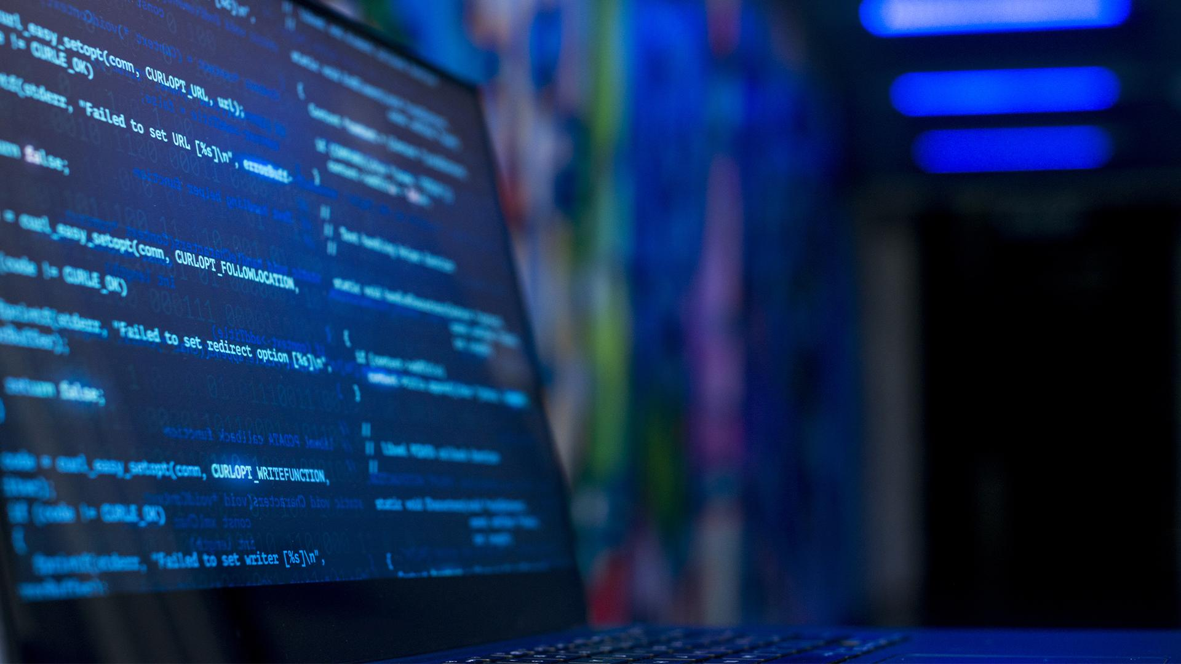
“Technology is best when it brings people together” THANK YOU!

